Slide 1
Лекция 12
Создание собственного API, операции CRUD, библиотека axios
лектор Олексий Шевченко

Slide 2
Собственное API (например, с помощью json-server или Apidroid) — это имитация серверной части.
Помогает тренировать работу с данными как в реальном приложении, даже если настоящего сервера нет.
json-server
🟩 Шаг 1 — Установка json-server
В терминале (PowerShell, Terminal, VS Code):
npm install -g json-server
json-server --version
🟩 Шаг 2 — Создаем файл db.json в корне проекта
{
"contacts": [
{ "id": 1, "name": "Анна Новакова", "phone": "123456789" },
{ "id": 2, "name": "Петр Свобода", "phone": "987654321" }
]
}

Slide 3
🟩 Шаг 3 — Запуск сервера
json-server --watch db.json --port 3001
или
npx json-server --watch db.json --port 3001
Теперь API доступно по адресу: http://localhost:3001/contacts.

Slide 4
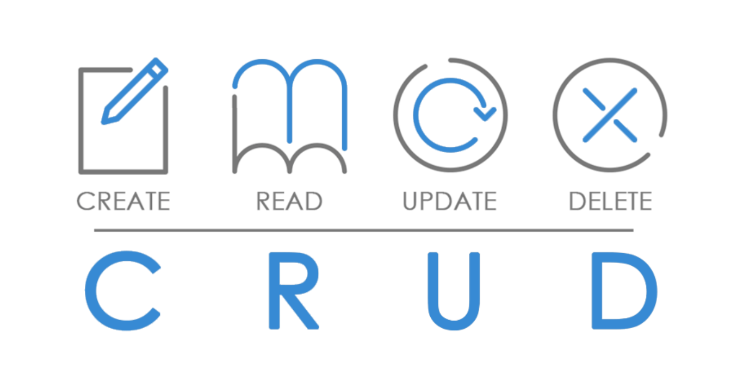

Slide 5
Библиотека axios:
- В axios ответ уже автоматически преобразуется в объект JavaScript (json):
const res = await axios.get("/api/data");
const data = res.data; // готовый объект
- axios поддерживает больше окружений «из коробки», включая Node.js.
- В fetch ошибки 400 или 500, не считаются ошибкой. В axios любой HTTP-ответ с кодом ошибки автоматически попадает в catch.
- axios всегда работал и в браузере, и в Node.js без дополнительных настроек, fetch только недавно появился в Node.js.

Slide 6
Спасибо за внимание,
надеюсь, это было интересно!
Я готов ответить на ваши вопросы.

